Slide 1


Číslo projektu: CZ.1.07/1.4.00/21.3811
Název DUM: Čas
Číslo DUM: III/2/FY/2/1/11
Vzdělávací předmět: Fyzika
Tematická oblast: Fyzikální veličiny a jejich měření
Autor: Mgr. Petra Kejkrtová
Anotace: Žák se seznámí s časem jako fyzikální veličinou, jednotkami času a jejich převody.
Klíčová slova: Čas, jednotky času(hodina, minuta, sekunda, den, rok).
Metodické pokyny: PC, DTP, metodické pokyny jsou součástí materiálu
Druh učebního materiálu: Prezentace doplněná fotografiemi a úkoly.
Druh interaktivity: Kombinovaná
Cílová skupina: Žák 6. ročníku
Datum vzniku DUM: 14.4.2013

Slide 2

Čas

Slide 3
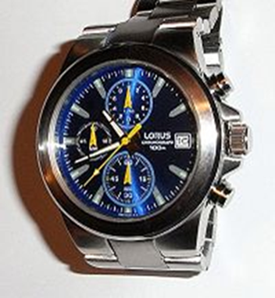
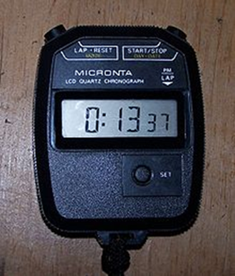
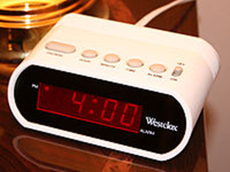
Co je to čas a kde se s ním setkáme?
Čas je fyzikální veličina. Setkáváme se s ním v běžném denním životě. Ráno v 7:00 vstáváme do školy, večer ve 20.00 dávají seriál, vyučovací hodina trvá 45 minut, ze školy jdeme ve 13:30, běh na 100 m nám trvá 13 sekund, den má 24 hodin, rok má 12 měsíců, autobus jede každých 8 min atd.

Slide 4
Značka : t
Základní jednotka : sekunda(1 s)
Sekunda je přibližně časový úsek, kdy vyslovíme slovo ,,jednadvacet“
V praxi se často používají další jednotky: hodiny (1 h), minuty (1 min), den (1 d).
Časovým údajem je třeba rok, měsíc, století, tisíciletí.
Čas je na Zemi rozdělen do 24 časových pásem.
Dnes jsou na přesnost měření času kladeny vysoké nároky.

Slide 5
Základní převody jednotek času:
1 hodina = 60 minut | 1 minuta = 1/24 h
1 minuta = 60 sekund | 1 sekunda = 1/60 min
1 hodina = 3 600 sekund | 1 sekunda = 1/3 600 h
1 den = 24 hodin | 1 hodina = 1/24 d
1 den = 86 400 s | 1 s = 1/86 400 d
1 rok – otočení Země kolem Slunce
1 rok je přibližně 365¼ dne, proto je jednou za 4 roky přestupný rok (2012, 2016, 2020, 2024, atd.)
1 rok má 12 měsíců

Slide 6
Vyzkoušíme si pár převodů:
5 min = 5 . 60 s = 300 s
12h = 12 . 60 min = 720 min
4 h = 4 . 3 600 s = 14400 s
1 d 4h = 24 h + 4 h = 28 h
8 min 29 s= 8 . 60 s + 29 s = 509 s
360 s = 6 min
75 min = 1 h 15 min
7 200 s = 7200 s : 3600 = 2 h
7 h 20 min = 7 . 3 600 s + 20 . 60 s = 26 400 s
1 d 4 h 12 min = 86 400 s + 4 . 3600 s + 12 . 60 s = 101 520 s
368 min = 6 h 8 min

Slide 7
Naučíme se vyjadřovat čas desetinným číslem a naopak
3 h 30 min = 3 h + 30: 60 h = 3 h + 0,5 h = 3,5 h
18 min = 18 : 60 h = 0,3 h
3 min 12 s = 3 min + 12 : 60 min = 3 min + 0,2 min = 3,2 min
90 s = 90 : 60 min = 1,5 min
105 min = 105 : 60 h = 1,75 h
7 min 24 s = 7 min + 24 : 60 min = 7 min + 0,4 min = 7,4 min
3,5 h = 3h + 0,5 . 60 min = 3 h 30 min
5,75 min = 5 min + 0,75 . 60 s = 5 min 45 s
3,5 d = 3 d + 0,5 . 24 h = 3d 12 h
0,25 h = 0, 25 . 60 min = 15 min
2,5 min = 2 min + 0,5 . 60 s = 2 min 30 s

Slide 8
a) převeďte na s
b) převeďte na min
420
1) 7min = s
2) 1h 5min = s
3) 45min 12s = s
4) 3,5min = s
5) 5h 4min 10s = s
6) 15min 27 s = s
7) 1d 2h 3min = s
8) 7h 15min = s
9) 1,5d = s
10) 2h 4min 9s = s
1) 3h= min
2) 5h 25 min = min
3) 7h 5min= min
4) 1d 2h = min
5) 0,5d = min
6) 0,5h = min
7) 240s= min
8) 5min 120s = min
9) 10h 15min 60s = min
10) 10d = min
180
3 900
325
2 712
425
210
1560
18 250
720
927
30
93 780
4
26 100
7
129 600
616
7 449
14 400

Slide 9
c) převeďte na h
d) převeďte na des. č.
48
1) 2d = h
2) 420min = h
3) 5h 120min = h
4) 7 200s = h
5) 2,5d = h
6) 6d 4h 360min = h
7) 7h 240min 3600s = h
8) 5,5d = h
9) 720min = h
10) 86 400 s = h
1) 3min 12s = min
2) 1h 5min 30s = min
3) 14min 24s = min
4) 45s = min
5) 6s = min
6) 105 min = h
7) 12 min = h
8) 2h 15min = h
9) 126 min = h
10) 36min = h
3,2
7
65,5
7
14,4
2
0,75
60
0,1
154
1,75
12
0,2
132
2,25
12
2,1
24
0,6

Slide 10
Otázky a úkoly:
1. Jaká je značka a základní jednotka času?
t, sekunda
2. Jaké další jednotky času používáme?
minuta, den, hodina
3. Kolik má den hodin, hodina minut, minuta sekund?
24 h, 60 minut, 60 sekund
4. Vyjádři v sekundách:
10 min, 1,5 h, 2 h 12 min, 1d
600 s, 5 400s, 7 920 s, 172 800s
5. Vyjádři v minutách:
3 h, 180 s, 2 d, 4h 20 min
180 min, 3 min, 2 880 min, 260 min

Slide 11
Otázky a úkoly:
6. Auto přijelo do Brna v 16 h 15 min 40 s. Jízda mu trvala 4 h 17 min 20 s. V kolik hodin auto vyjelo?
11 h 58 min 20s
7. Tři kluci si dali sraz v 16 h na hřišti. Honza přišel o 3 min dříve, Petr 8 min po něm a Jirka ještě o dalších 5 min později. V kolik hodin každý z nich přišel?
Honza – v 15 h 57 min
Petr – v 16 h 5 min
Jirka – v 16 h 10 min
8. Jak je pro tebe čas důležitý?

Slide 12
Použité zdroje:
AUTOR NEUVEDEN. wikimedia: digitální hodiny [online]. [cit. 12.4.2013]. Dostupné pod licencí Public Domain na WWW: http://cs.wikipedia.org/wiki/Soubor:Digital-clock-alarm.jpg
VULKANO UWE H. FRIESE , BREMERHAVEN. wikimedia: hodinky [online]. [cit. 12.4.2013]. Dostupný pod licencí Creative Commons Attribution-Share Alike 3.0 Unported, 2.5 Generic, 2.0 Generic and 1.0 Generic na WWW: http://cs.wikipedia.org/wiki/Soubor:Lorus1_037_wikipedia.jpg
THEJOSH. wikimedia: stopky [online]. [cit. 12.4.2013]. Dostupné pod licencí Public Domain na WWW: http://cs.wikipedia.org/wiki/Soubor:Leet_stopwatch.JPG

